Slide 1
Atelier pour l’école primaire « Des étoiles aux océans » :
Cet atelier a été réalisé dans le cadre du plan d’applications satellitaires 2023-2027 et répond aux objectifs de l’axe 5 « Un savoir partagé avec le grand public et les enseignants ».
Pour en savoir plus
Production : Commissariat Général au Développement Durable (CGDD)
Romy Abou-Jaoudé, ambassadrice des données satellitaires - service civique
Audrey Pellet, chargée de mission Applications satellitaires
Contributions :
Corinne Copin, animatrice du collectif Génération Mer (DGAMPA)
Aurélie Chamiot Prieur, chargée de mission Océan (CGDD)

Slide 2
Partie 2 de l’atelier CM1-CM2
“des étoiles aux oceans”

Slide 3
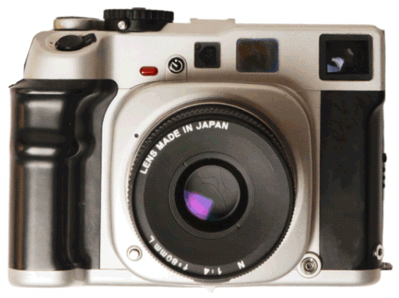
Le satellite
VOIT

Slide 4
https://www.cartesfrance.fr/geographie/cartes-satellite/carte-france-vue-satellite.html
Quel pays est vu par le satellite dans cette image satellitaire ?
Notes:
14 août 2002, données du satellite Terra du projet MODIS: Moderate Resolution Imaging Spectroradiometer.
MODIS a été conçu par la NASA pour couvrir la surface entière de la Terre tous les 1 à 2 jours.

Slide 5
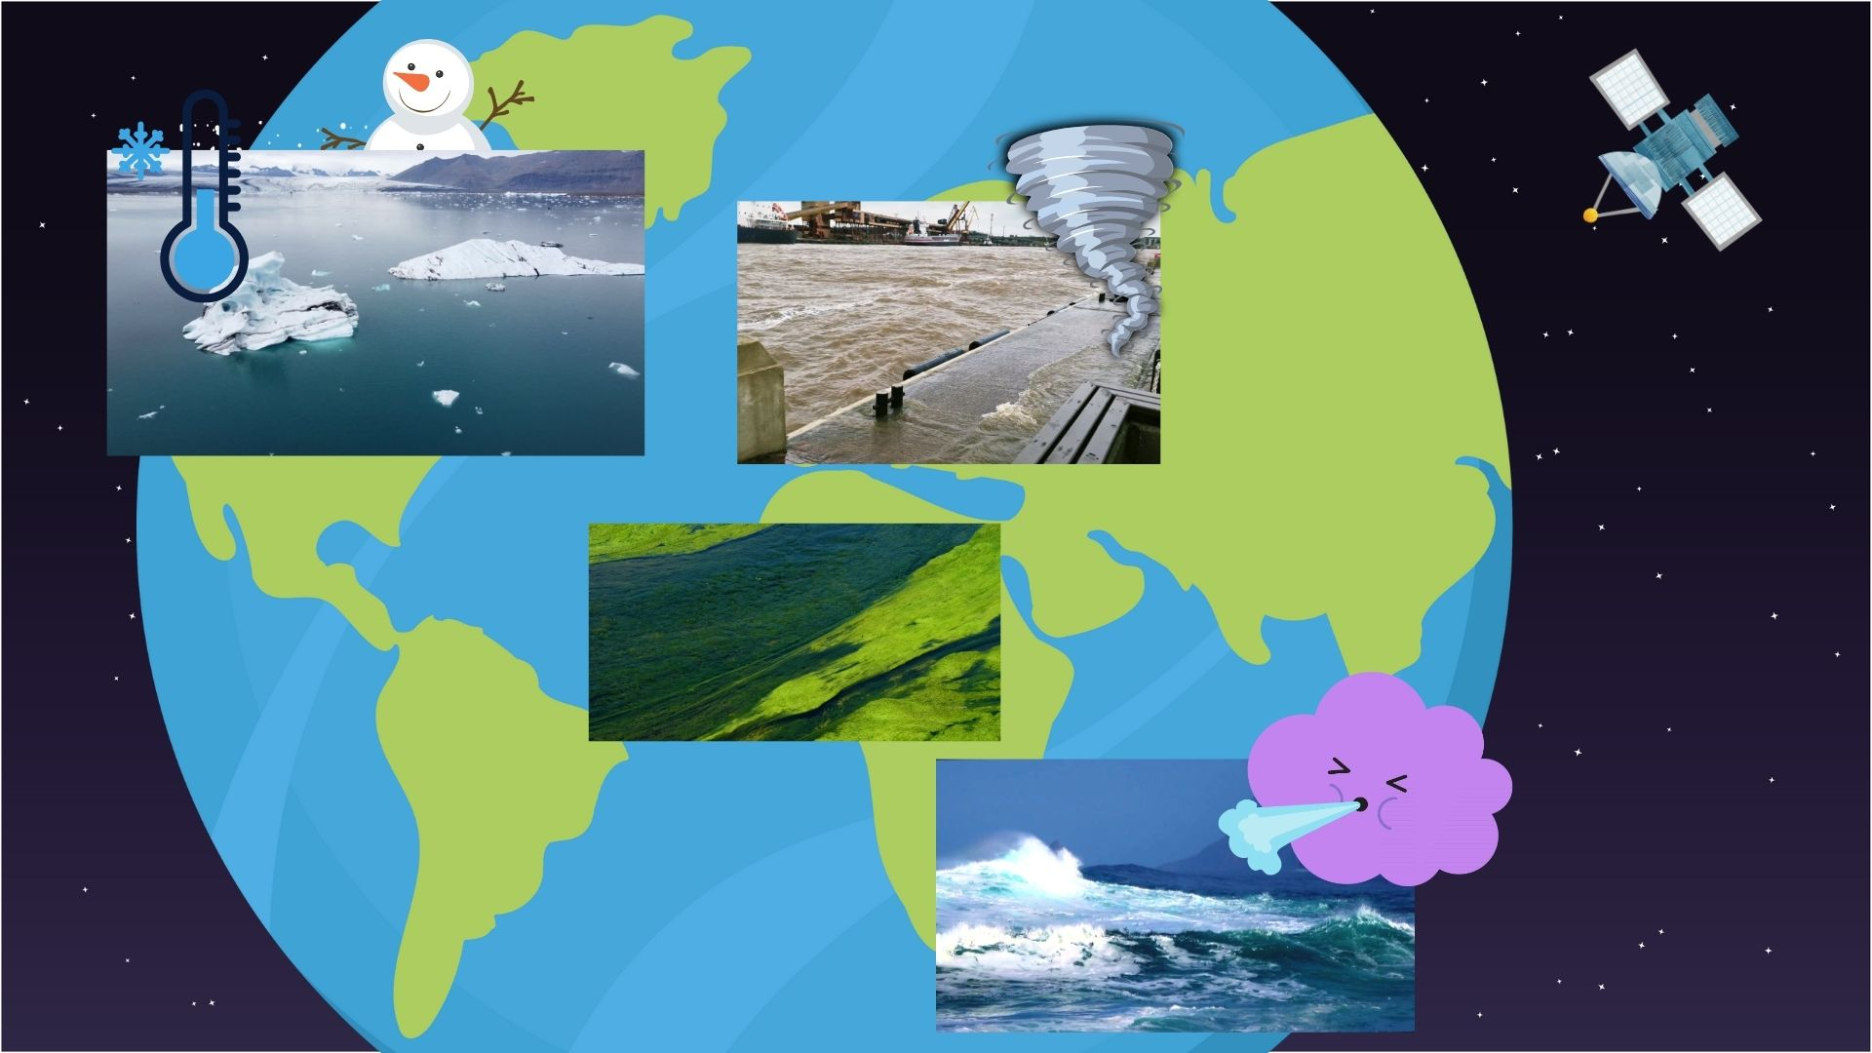

Slide 6
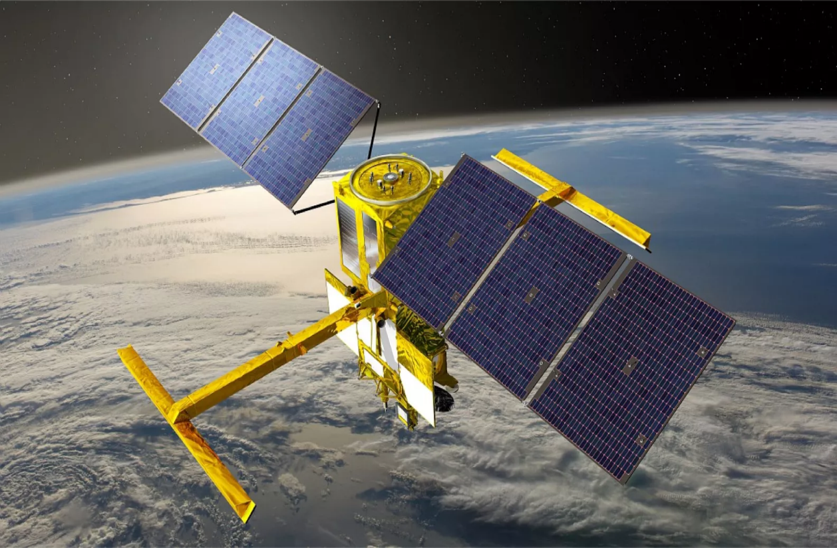
Jouons encore !
Vue d’artiste du satellite SWOT © CNES/ill./DUCROS David, 2022
SWOT est un satellite qui est dédié à l’observation de l’eau (entre autres l’océan)

Slide 7
Jouons encore !
Vue d’artiste du satellite SWOT © CNES/ill./DUCROS David, 2022
SWOT est un satellite qui est dédié à l’observation de l’eau (entre autres l’océan)

Slide 12
À votre avis, qu'est-ce que ces images ont en commun ? 🧐🌍

Slide 13
L’eau est le point commun !

Slide 14
Regardons ensemble d’autres images satellitaires !

Slide 18
Le satellite MESURE la température de l’eau

Slide 20
Où est la France ?
La Méditerranée ?
Quelle est la température de la Méditerranée à cette date ?
Date : Juillet 2022

Slide 21
5 mois après...
Quelle est la température de la Méditerranée à cette date ?
Date : Décembre 2022

Slide 22
Quelle est la température de l’océan Indien 8 mois après ?
Date : avril 2023

Slide 23
Explorons ensemble les changements de température des océans ! 🌊🌡️
Quand la température change, à quoi ça vous fait penser ? 🤔🔥❄️

Slide 26
Le satellite SURVEILLE …
les animaux marins !

Slide 27
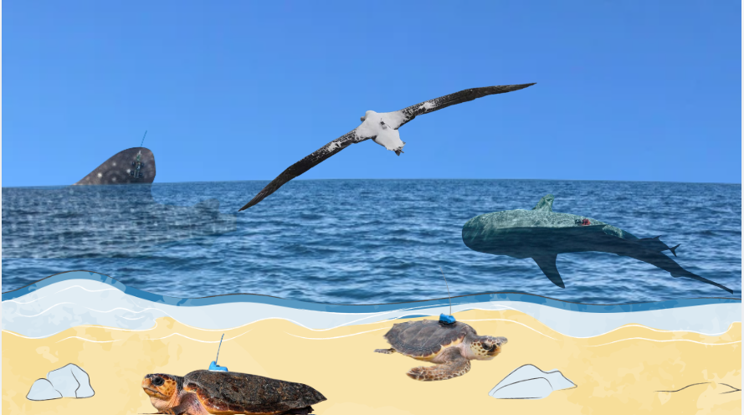

Slide 28
Satellite dans l’espace
2ème étape
Signal renvoyé par le satellite et capté
1ère étape
Station de réception au sol
signal envoyé par l’appareil et reçu par le satellite
3ème étape
Signal envoyé
Ecran de visualisation
4ème étape
Images et mesures analysées
Centre de calcul/traitement des données
La tortue Rosa suivie par la balise ARGOS

Slide 29
Par exemple, nous avons pu suivre la trajectoire de la tortue Rosa !
Ecran de visualisation

Slide 30
A quoi sert un satellite ? - 1 jour, 1 question | Lumni

Slide 31
Commissariat général au développement durable (CGDD)

Slide 32
DIAPO ANNEXES

Slide 33
https://satmap.space/
https://satmap.space/

Slide 34
800 km
Satellite
4 000 m
Avion
100 m
Drone
1 à 5 cm
5 à 30 cm
30 cm à 300 m

Slide 35
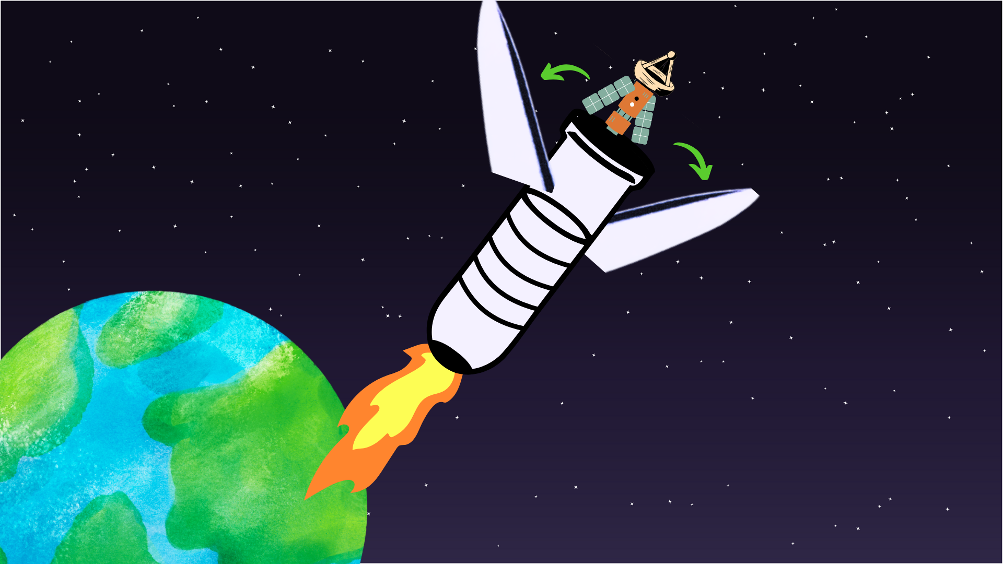

Slide 36
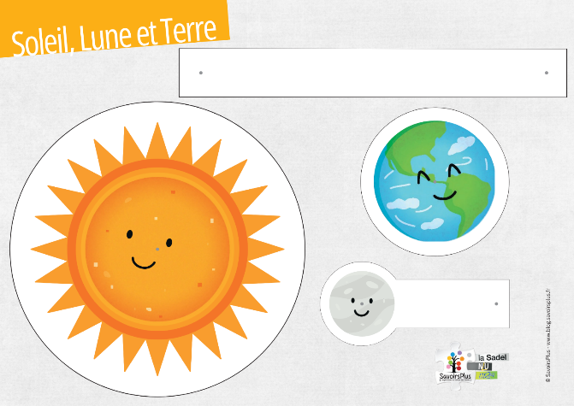
Liens pour maquette :
Système solaire : Soleil, Terre, Lune => https://blog.savoirsplus.fr/2019/06/07/telechargement-soleil-lune-et-terre/
Bricolage petit satellite, déroulement : https://www.mombrite.com/toilet-paper-roll-satellite-craft/ (pour le télécharger le PDF de la maquette, descendre au bas de la page, remplir Nom et adresse mail, vous recevrez la maquette PDF dans votre boîte mail)

